Slide 1
S.P
词法分析程序
符
号
表
管
理
错
误
处
理
语法分析程序
语义分析、生成中间代码
代码优化
目标代码生成
O.P

Slide 2

第8章 代码优化
教学目标
要求明确代码优化的目的和分类
掌握基本块的划分方法，基本块内的三种优化方法
掌握程序流图的构造方法，循环优化的三种优化方法

Slide 3
教学内容
8.1 局部优化
8.2 循环优化

Slide 4
8.1 代码优化
时间效率（减少运行时间）
空间效率（减少内存容量）
目的：提高目标代码运行效率
原则： 不能改变原有程序语义
优化实质上是对代码进行等价变换，变换后代码结构不同但运行结果相同。

Slide 5

代码优化分类
从优化的层次，与机器是否有关
与机器无关：与目标机无关，在中间代码上优化
与机器有关：充分利用系统资源，（指令系统，寄存器）
从优化涉及的范围
局部优化：在基本块内进行优化。
循环优化：对循环语句所生成的中间代码进行优化。
全局优化：跨越多个基本块的全局范围内的优化，复杂。

Slide 6
8.1 局部优化
在一个基本块上进行的优化
基本块：程序中一个顺序执行的语句序列，即一个程序段，它只有一个入口和一个出口，入口是第一条语句，出口是最后一条语句。

Slide 7
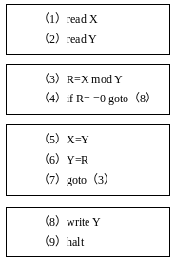
基本块划分方法
（1）确定各个基本块的的入口语句（基本块的第一个语句）
① 语句序列的第一个语句是入口语句；
② 能由条件转移语句或无条件转移语句转到的语句是入口语句；
③ 紧跟在条件转移语句或无条件转移语句后面的语句是入口语句。

Slide 8
基本块划分方法
（2）对于每个入口语句，构造其所属的基本块。它是以下三种情况之一：
① 该入口语句到下一条入口语句（不包括该入口语句）之间的语句序列；
② 该入口语句到一条转移语句（包括该转移语句）之间的语句序列；
③ 该入口语句到一条停语句（包括该停语句）之间的语句序列；
（3）凡未被纳入某一基本块的语句，都是程序中控制流程无法到达的语句，从而也是不会被执行到的语句，将其删除。

Slide 9
【例8.1】
（1）read X
（2）read Y
（3）R=X mod Y
（4）if R= =0 goto（8）
（5）X=Y
（6）Y=R
（7）goto（3）
（8）write Y
（9）halt

Slide 10
练习：
1
FACTOR=2
EXP 1=…
IF ( )GOTO 10
BASE=2.0
FACTOR=FACTOR**2
GOTO 20
10. BASE=…
11. FACTOR…
20. Q=
21. RETURN
基本块
3
4
10
⊕
基本块
5
6
11
20
基本块
21
基本块

Slide 11
基本块内的优化方法
1.合并常量：编译时就计算表达式中的常量运算
x=1
a=2*x+1
b=x+10
c=a+b
（1）x=1
（2）T₁=2*x
（3）a= T₁+1
（4）b=x+10
（5）c=a+b
（1）x=1
（2）a= 3
（3）b=11
（4）c=14
四元式
合并常量

Slide 12
基本块内的优化方法
2．删除公共子表达式
x=a*b+c
y=a*b+x
z=a*b+y
（1）T₁= a*b
（2）x=T₁+c
（3）T₂= a*b
（4）y=T₂+x
（5）T₃= a*b
（6）z=T₃+y
删除公共子表达式
（1）T₁= a*b
（2）x= T₁+c
（3）y= T₁+x
（4）z=T₁+y
四元式

Slide 13
基本块内的优化方法
3．删除无用赋值
（1）x=1
（2）x=10+a
（3）y=x+b
（1）x=10+a
（2）y=x+b

Slide 14
8.2 循环优化
一个程序流图是具有唯一首结点的有向图。
首结点：从它开始到有向图中任何结点都有一条通路的结点。
程序流图（控制流程图或流图 ）：
三元组G=(N，E，n₀)
N：结点（基本块）集
E：边集
n₀：首结点。

Slide 16
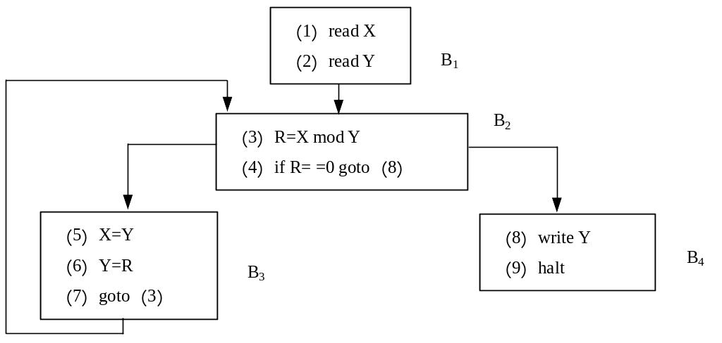

Slide 17
循环优化方法
1．代码外提：将循环中的不变运算提到循环前面，不变运算是指其运算结果不受循环影响的表达式。

Slide 18
循环优化方法
2．强度削弱：把程序中执行时间较长的运算替换为执行时间较短的运算 。
如：x^2 → x*x
x/5 → x*0.2
x*2 ,x*4 → 左移运算
x/2 , x/4 →右移运算

Slide 19
循环优化方法
当I只用来计算其他归纳变量J控制循环时，可以用J来替换循环控制条件I，并且把I删除
3．删除归纳变量
如果循环中变量I只有唯一的形如I=I±C的赋值，其中C为循环不变量，则称I为基本归纳变量。
如果I为循环中的基本归纳变量，循环中的另一变量J可以表示为I的线性函数形式：
J= C1*I±C2
C1和C2是循环不变量，则称J为循环中与I同族的归纳变量。
√
一个基本归纳变量一定是归纳变量。

Slide 20
代码优化技术在程序相似性判断中的应用
根据程序抄袭所付出的努力,从易到难依次为:
1.完整拷贝;
2.修改注释;
3.重新排版;
4.标识符重命名;
低级的：不影响编译生成的目标代码
5.常量替换;
6.增加冗余的语句或者变量;
7.表达式简单拆分;
8. 替换控制结构为等价的控制结构
高级的：在编译优化阶段即可消除
9.改变表达式中的操作符或者操作数顺序;
10.代码块重排序;
11.代码块内语句重排序。
高级的：优化阶段不能消除，借助反汇编技术

Slide 21
小结
明确代码优化的目的和分类
掌握基本块的划分方法，基本块内的三种优化方法：合并常量、删除公共子表达式和删除无用赋值
掌握程序流图的构造方法，循环优化的三种优化方法：代码外提、强度削弱和删除归纳变量

